Slide 1
Presentazione articolo di ricerca
TECNOLOGIE DI TRASMISSIONE DELLA CONOSCENZA
Roberta Renda
Matricola: SF0500366
Università degli Studi di Trieste

Slide 2
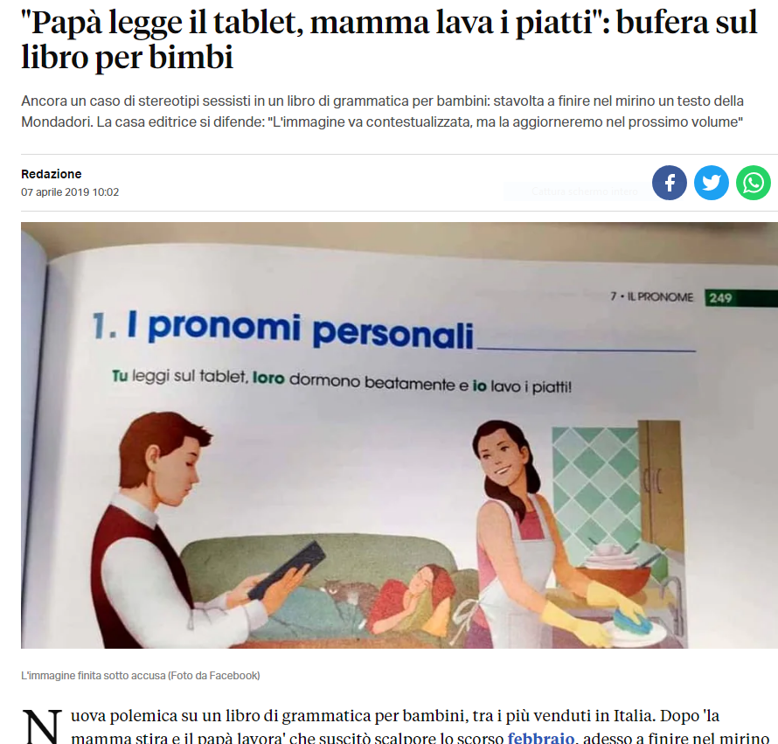

Slide 3
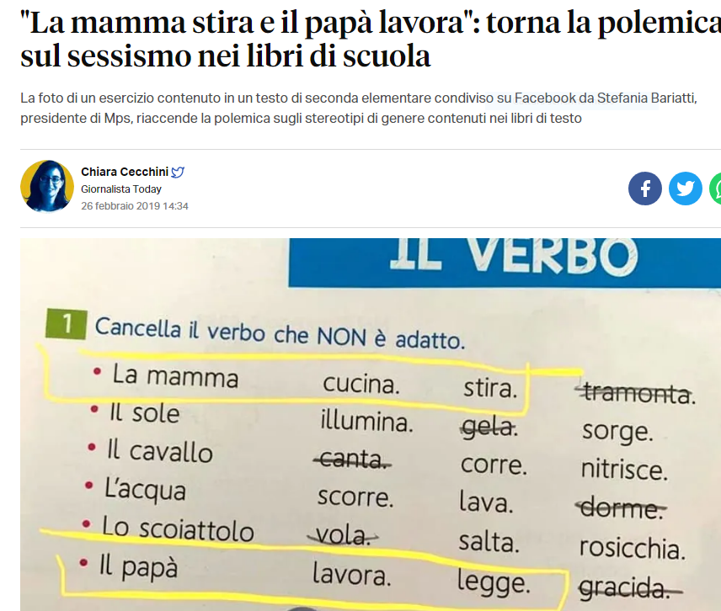

Slide 4
Stereotipi di genere nei sussidiari di lettura
per la scuola primaria
Gender Stereotypes in Primary School Textbooks
Article: December 2017
Author: Irene Dora Maria Scierri
Università di Perugia

Slide 5
Abstract
This study aims at investigating the ways males and females are represented in textbooks for primary school after Polite […]
The study demonstrates the current inequality of gender representation and the ineffectiveness of the Polite project.

Slide 6
Keywords:
Gender stereotypes;
Gender representations;
Sexism;
Education.

Slide 7
Cos’è Polite?
Polite (Pari Opportunità e Libri di Testo):
progetto europeo nato nel 1999 per l’autoregolamentazione dell’editoria scolastica;
obiettivo: ripensare i libri scolastici nell’ottica di una rappresentazione di uomini e donne senza stereotipi e discriminazioni sessiste.

Slide 8
In Italia L. 119/2013 e relativo Piano d’azione straordinario contro la violenza sessuale e di genere:
avvio di una riflessione sull’uso del linguaggio nei libri di testo e sui possibili stereotipi discriminatori (p. 29);
riconsiderare i risultati raggiunti nell’ambito del progetto Polite.

Slide 9
La presente ricerca muove dal lavoro di Irene Biemmi, Educazione sessista. Stereotipi di genere nei libri delle elementari (2010), in cui analizza testi editi tra il 1998 e il 2002.

Slide 10
Biemmi aveva rilevato differenze significative nel:
genere dei personaggi protagonisti (le femmine sono in numero ridotto);
nei ruoli professionali (alle donne sono assegnati cura, insegnamento e faccende domestiche);
nello spazio agito (le figure femminili operano quasi esclusivamente al chiuso);
nel ricorso ad attributi fisici nella descrizione dei personaggi (quelli femminili sono definiti in base a caratteristiche fisiche in misura maggiore rispetto a quelli maschili).

Slide 11
Presentazione della ricerca
Domanda di ricerca:
I libri adottati sono ancora sessisti? oppure il progetto Polite ha avuto un effetto positivo, riducendo la presenza di stereotipi sessisti?
In sintesi: verificare l’efficacia del progetto Polite.

Slide 12
Analisi quantitativa:
verificare se lo spazio dedicato alla rappresentazione dei due generi nei testi di lettura presenti nei libri scolastici nazionali è paritario.
Analisi qualitativa:
verificare se il modo in cui vengono descritti i due generi presenta dissimmetrie.

Slide 13
2. Ipotesi
Si ipotizzano differenze significative tra sussidiari recanti la dichiarazione di adesione al progetto rispetto a quelli che ne sono sprovvisti.

Slide 14
3. Campioni e analisi
analisi di due gruppi di libri di testo, editi tra il 2008-10 e il 2014;
penultime e ultime edizioni dei sussidiari dei linguaggi per la classe quarta della scuola primaria;
in fase di analisi sono stati esaminati separatamente i due campioni e confrontati i risultati.

Slide 15
3. Campioni
Sono stati selezionati i testi:
narrativi;
descrittivi;
informativi.
In totale sono stati analizzati 1084 brani: 561 per le edizioni 2008-10 e 523 per le edizioni del 2014.

Slide 16
Testi narrativi:
racconti realistici
racconti fantastici
racconti d’avventura
racconti di paura
racconti umoristici
racconti gialli
biografie e autobiografie
fiabe, miti e leggende

Slide 17
Testi descrittivi:
incentrati sulla descrizione di persone o in cui il personaggio rivestiva una certa importanza, escludendo quelli incentrati sulla
descrizione di animali o ambienti;
Testi informativi:
sono stati selezionati quelli riguardanti persone.

Slide 18
Principali tredici case editrici nazionali:
Aderenti a Polite: De Agostini, Raffaello, Il Capitello, Giunti, Nicola Milano, Piccoli.
Non aderenti a Polite: Fabbri, Pearson, Mondadori, Immedia, ArdeaTredieci, La Scuola, Del Borgo.

Slide 19
4. Variabili:
genere del protagonista;
2. genere letterario;
3. ambientazione;
4. tempo;
5. età;
6. ruolo professionale;
7. attributi fisici;
8. diminutivi e vezzeggiativi.
Sono le variabili che si ritengono più emblematiche dell’asimmetria nella rappresentazione dei due generi.

Slide 20
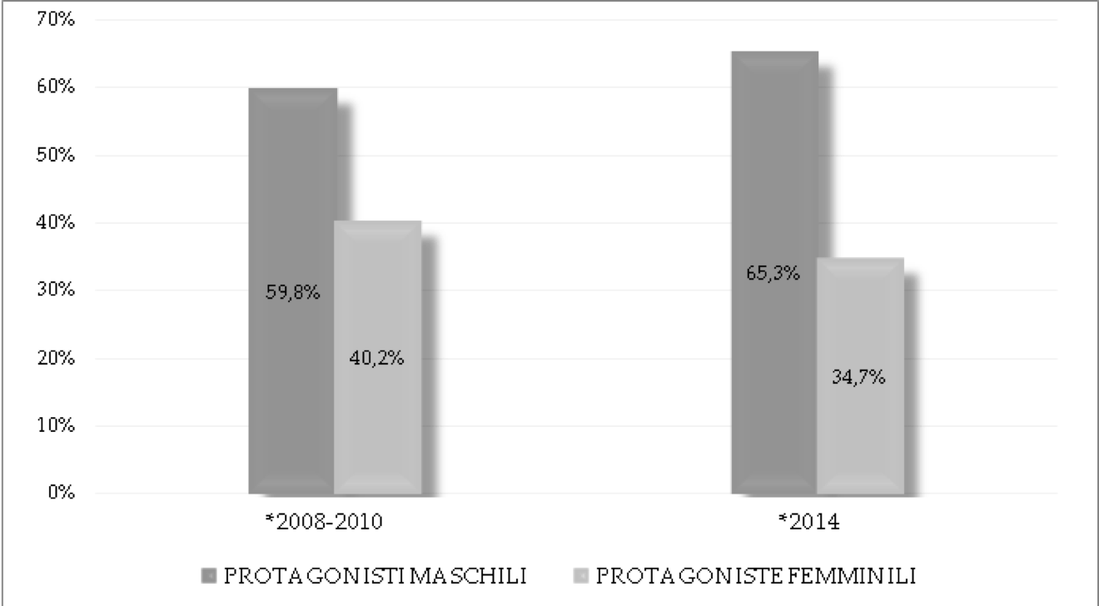
5.Risultati
1. Genere del protagonista
I protagonisti maschili sono presenti in misura superiore in entrambi i gruppi analizzati: l’aumento delle protagoniste femminili non si è verificato nei testi di alcuna casa editrice analizzata.

Slide 21
2. Genere letterario
Nei racconti d’avventura è ancora protagonista quasi assoluto il genere maschile → conferma dello stereotipo per cui l’avventura e l’azione sono riservati al genere maschile;
il genere femminile è relegato in una dimensione di quotidiana staticità;
nei testi informativi assenza di esempi femminili.

Slide 22
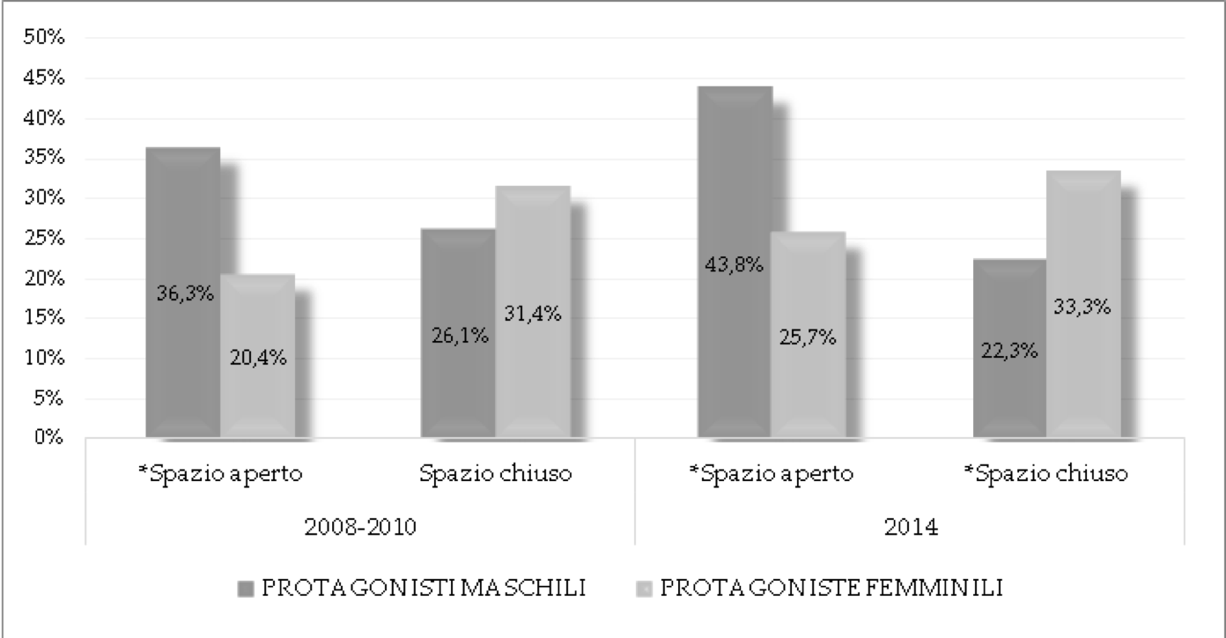
3. Ambientazione

Slide 23
I protagonisti maschili si trovano prevalentemente in spazi aperti → il genere maschile è libero di muoversi in diversi ambienti, attività più dinamiche;
le protagoniste femminili si trovano collocate principalmente in spazi chiusi → il genere femminile resta confinato in una dimensione quotidiana e domestica.

Slide 24
4. Tempo
Si registra una forte disparità nella rappresentazione in epoche passate: i protagonisti maschili si trovano collocati nel passato oltre il doppio delle volte rispetto alle protagoniste femminili.

Slide 25
5. Età
Le donne sono molto rappresentate come bambine e poco come adulte.
Si riconferma quanto già rilevato nelle edizioni 1998-2002 da Biemmi: vi è una «maggiore
attenzione ad una rappresentazione paritaria del mondo infantile rispetto al mondo adulto».

Slide 26
6. Ruolo professionale
si vuole appurare:
1) se gli uomini vengono definiti in misura maggiore delle donne attraverso il loro ruolo
professionale;
2) se esiste una disparità nella tipologia di lavori che svolgono.

Slide 27
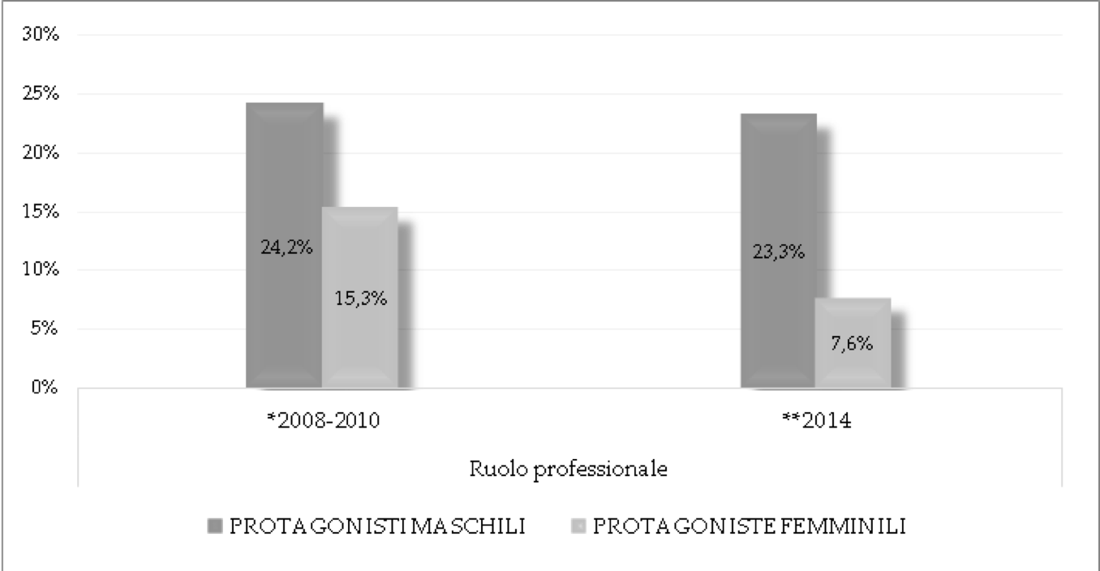
6.Ruolo professionale
1) il genere maschile è connotato più di quello
femminile attraverso un’identità professionale.

Slide 28
6.Ruolo professionale
2) le donne possono identificarsi in una tipologia di ruoli ristretta e stereotipata rispetto agli uomini: insegnamento, cura e ruolo parentale → limita alle bambine, lettrici di queste storie, la possibilità di immaginarsi professionalmente.

Slide 29
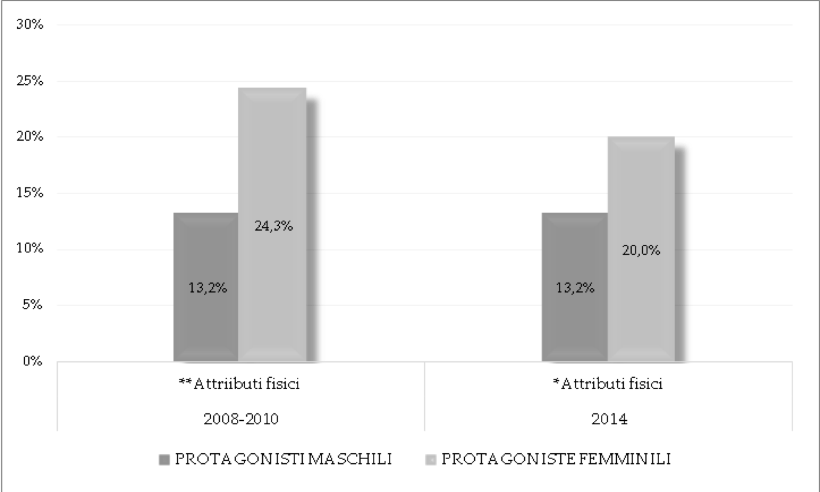
7. Attributi fisici
Il genere femminile è connotato in base ad attributi fisici in misura maggiore rispetto al genere maschile → nel genere femminile prevale la dimensione estetica.

Slide 30
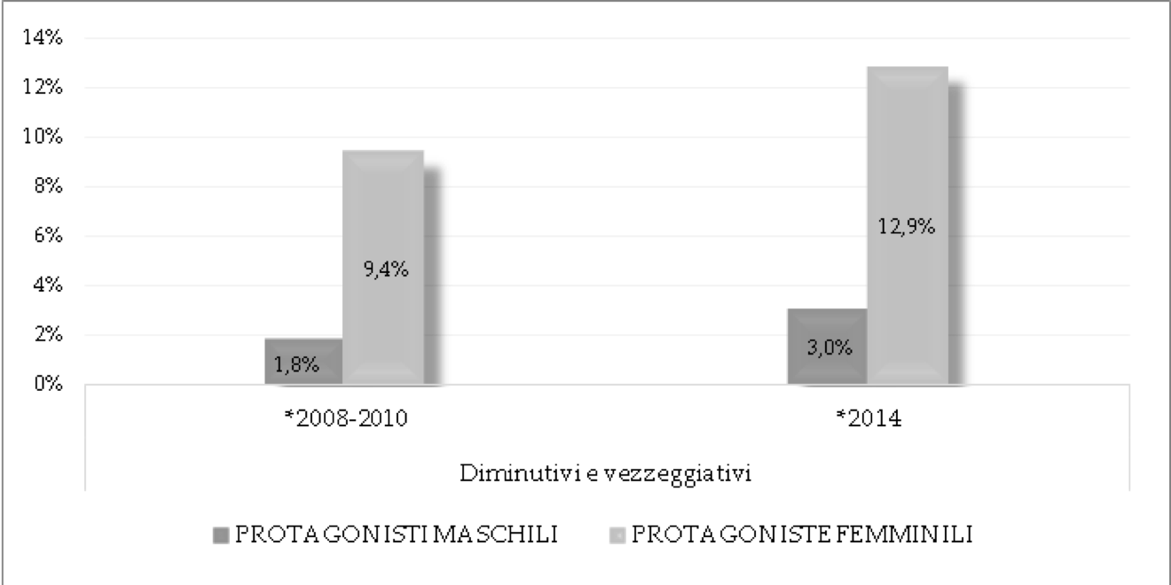
8. Diminutivi e vezzeggiativi
Per i protagonisti l’uso di diminutivi e vezzeggiativi è significativamente maggiore nel genere femminile rispetto a quello maschile.

Slide 31
Conclusioni
il Polite ha avuto efficacia scarsa o nulla: la dichiarazione di adesione al progetto Polite non comporta una significativa diminuzione della presenza di stereotipi sessisti rispetto ai sussidiari che non hanno aderito all’accordo.

Slide 32
Possibili cause:
l’abitudine di molte case editrici di rieditare per decenni lo stesso libro senza alcuna modifica sostanziale;
mancanza di una adeguata formazione sul tema per realizzare dei prodotti liberi da stereotipi;
pressioni di associazioni conservatrici verso ‘iniziative gender’. A titolo di esempio, il tentativo di censura di 49 libri per l’infanzia presenti nelle biblioteche scolastiche del comune di Venezia.

Slide 33
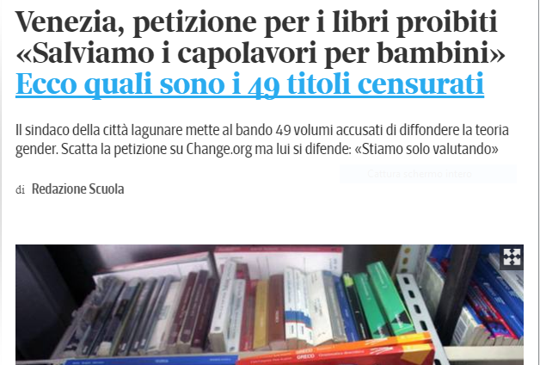

Slide 34
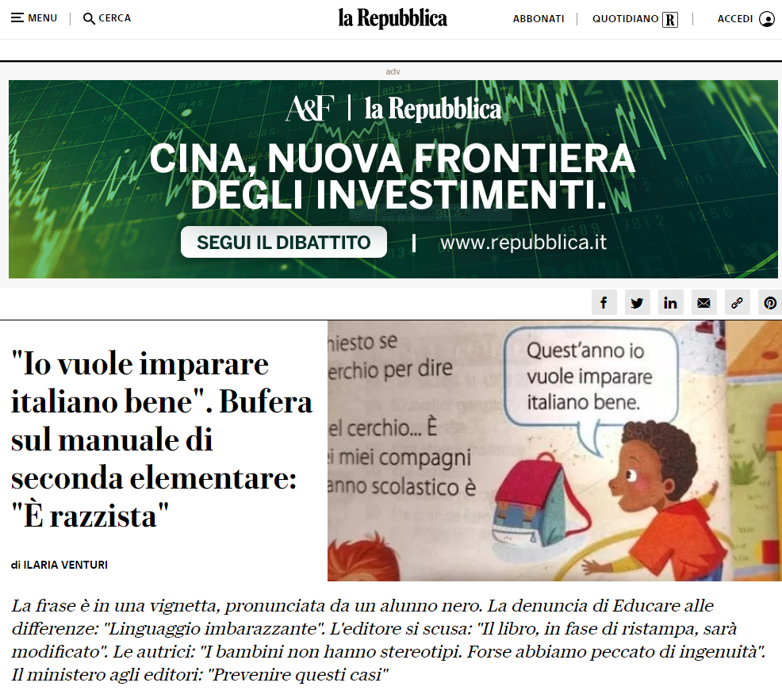

Slide 35
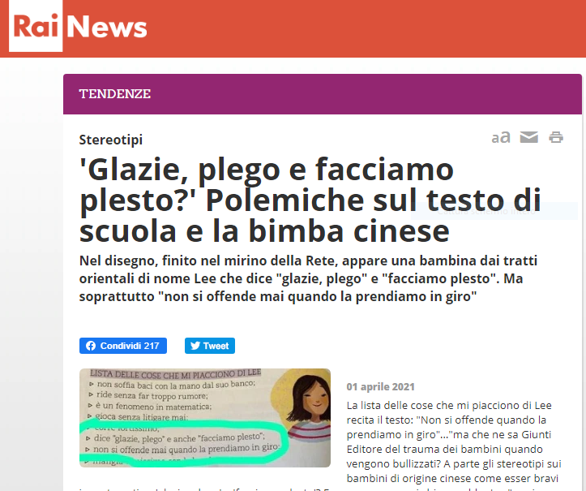

Slide 36
Grazie per l’ascolto

